Slide 1
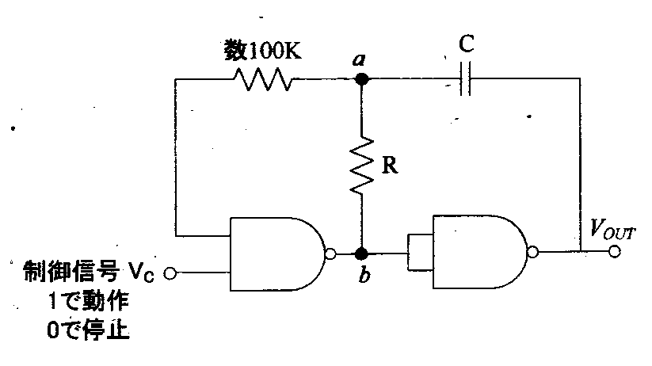
1.
2.
Ｈ
Ｈ
Ｈ
c
c
NAND1
NAND2
NAND1
NAND2
Ｌ
Ｈ
Ｌ
Ｈ
1を入力
1を入力
4.
Ｌ
3.
Ｌ
Ｌ
Ｌ
c
c
NAND1
NAND2
NAND1
NAND2
Ｈ
Ｌ
Ｌ
1を入力
1を入力

